Slide 1
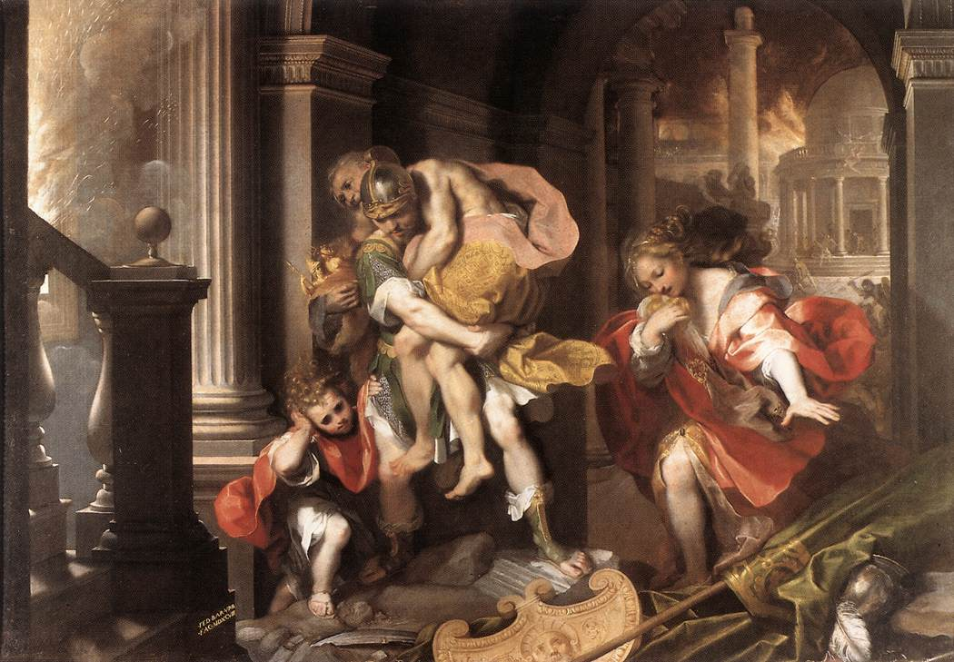
Eneide
... un viaggio verso la PATRIA PROMESSA...

Slide 2
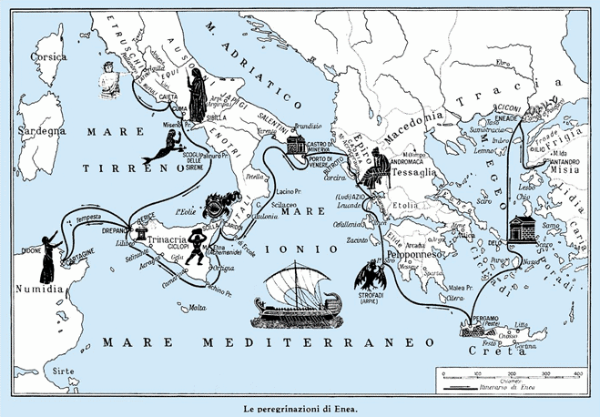
IL VIAGGIO DI ENEA
Dalla partenza da TROIA in fiamme all’arrivo nel LATIUM VETUS

Slide 3
Il Proemio
PROPOSITIO
Arma virumque cano, Troiae qui primus ab oris
Italiam fato profugus Laviniaque venit
litora, multum ille et terris iactatus et alto
vi superum, saeve memorem Iunonis ob iram
multa quoque et bello passus, dum conderet urbem
inferretque deos Latio, genus unde Latinum
Albanique patres atque altae moenia Romae.

Slide 4
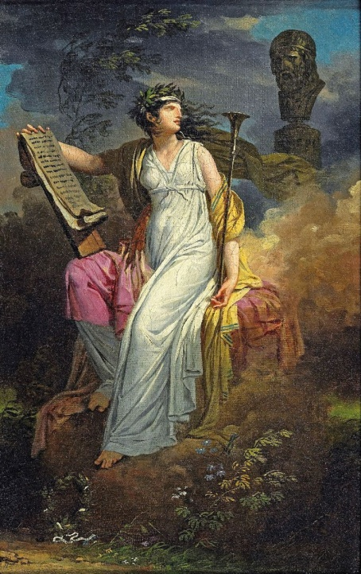
INVOCATIO
Musa, mihi causas memora quo numine laeso
quidve dolens regina deum tot volvere casus
insignem pietate virum, tot adire labores
impulerit. Tantaene animis caelestibus irae?
CALLIOPE, musa della poesia epica

Slide 5
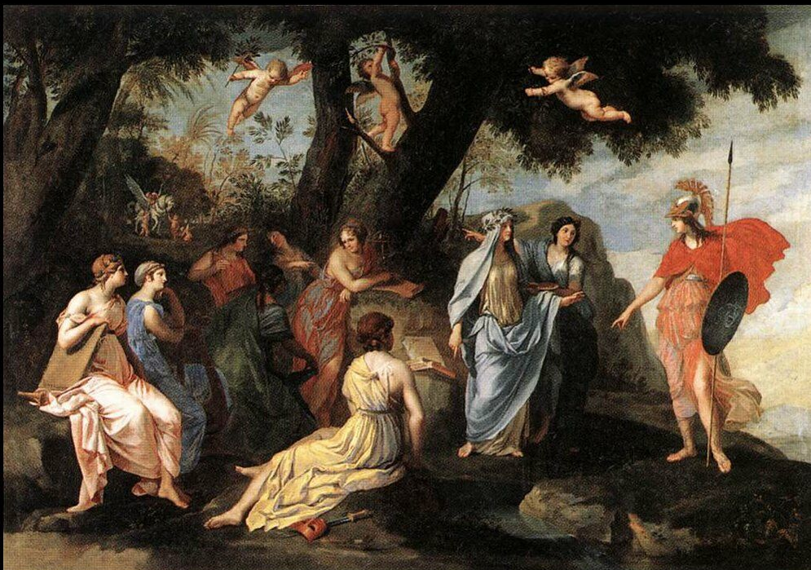
MINERVA E LE MUSE
Le Muse, erano divinità minori che appartenevano al dio Apollo. Erano nove sorelle, giovani e bellissime, figlie di Zeus e di Mnemosine, che in greco significamemoria, nate ai piedi dell'Olimpo. Abitanti dell'Olimpo, a questo preferivano il Parnaso, dove amavano suonare, cantare e danzare per il dio Apollo. Ognuna di esse aveva le sue particolari attribuzioni.

Slide 6
Il vero incipit
VARIO e TUCCA, gli amici di VIRGILIO che hanno salvato l’opera, hanno però eliminato i primi 6 versi, molto importanti per capire
  la continuità con la precedente produzione:
    Bucoliche: descrizione della vita agro-pastorale nella sua serenità, di cui è simbolo Titiro (protagonista della prima egloga)
    Georgiche: precetti e insegnamenti sull’agricoltura e l’allevamento degli animali (di grossa e piccola taglia, da cortile)
  il poema epico come frutto dell’ingegno personale

Slide 7
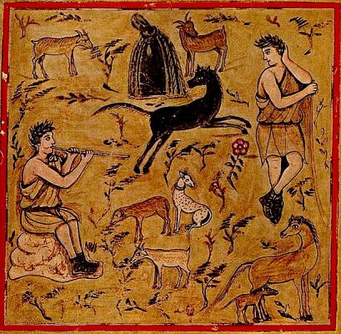
Il testo
Ille ego qui quondam gracili modulatus avena
carmen, et egressus silvis vicina coëgi
ut quamvis avido parerent arva colono,
gratum opus agricolis; at nunc horrentia Martis

Slide 8
Le parole-chiave
CANO: io canto
  il poeta e la sua creatività sono in primo piano
  non è la divinità a cantare, come in Omero
ARMA VIRUMQUE: l’argomento del poema
  le imprese guerresche: parte iliadica
  le dolorose fatiche di un uomo, profugo per volere del Fato: parte odissiaca
  la missione dell’eroe è fondare la stirpe da cui avrà origine Roma: scopo celebrativo

Slide 9
ENEA , VIR PIUS
Protagonista del poema virgiliano, esule per volere del Fato e travagliato per terra e per mare, deve raggiungere la Terra Promessa dove fondare la città da cui discende la stirpe latina.

Slide 10
Le tematiche
Concezione dolorosa della vita: vv. 3-4
  molto travagliato per terre e mari
  molte sofferenze in guerra
Orgoglio di appartenere alla stirpe di Roma: vv. 6-7
  la stirpe latina, i padri Albani e le alte mura della grande Roma
Predestinazione del dominio di Roma sul mondo: v. 2 (il volere del Fato)
Pietas e persecuzione di un uomo pius

Slide 11
Il Fato
Dal verbo latino for, faris, fatus sum, fari: parlare solennemente (ciò che è stato detto, è per sempre)
Indica il Destino, la forza regolatrice dell’universo che può avere diverse connotazioni:
  nemica
  potente e determinante le sorti umane
  cosmica: ordine, direzione e progettualità della società

Slide 12
La Pietas ela Fides
Il concetto di PIETAS: implica il rispetto
  per gli dei
  la famiglia
  la patria
Il concetto di FIDES: implica varie idee
  affidabilità
  lealtà
  rispetto della parola data
  fiducia
  fede

Slide 13
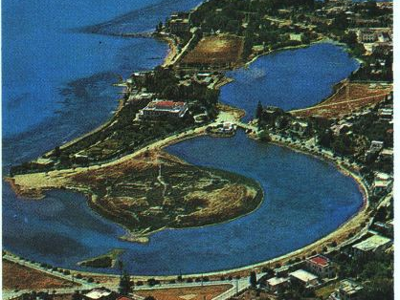
CARTAGINE
La città prediletta da Giunone

Slide 14
L’invocatio
Il problema del rapporto tra gli dèi e gli uomini:
Conoscere le cause dell’ira di Giunone
  giudizio di Paride: preferisce a lei Venere, che gli offre la donna più bella del mondo
  Ganimede: giovinetto Troiano, rapito da Zeus e sostituito a Ebe, figlia di Giunone, nella funzione di coppiere degli dèi
  l’amore per Cartagine, città dove la dea teneva il suo carro e le sue armi, e che sarebbe stata sconfitta dalla stirpe discesa da Enea e dai Troiani

Slide 15
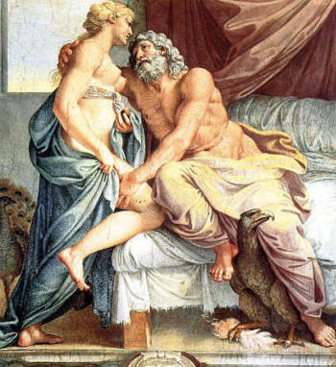
GIOVE E GIUNONE

Slide 16
I Penati
PENATI (dal lat. penus "commestibili di riserva", poi "ripostiglio delle provviste"). –
sono gli spiriti tutelari dei viveri di riserva della famiglia, poi di quel punto o ambiente della casa dove sono conservate le provviste
Penati è un nome aggettivale in as: indica l'appartenenza (come primates da primas )e suppone il sostantivo di "dei"
ed esprime una collettività di spiriti protettori (cfr. di agrestes, di indigetes), il che si spiega con la molteplicità delle derrate custodite nel penus.

Slide 17
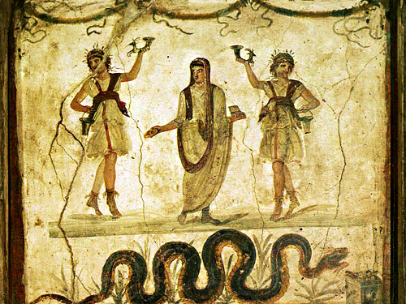
I PENATI
Rappresentazione dei Penati presente nelle DOMUS romane; sotto il Genius, nelle sembianze di un serpente: si tratta di un nume tutelare benevolo, che veglia sulle sorti della famiglia.

Slide 18
Il culto dei Penati
Ad ogni pasto viene loro fatta un'offerta di sale, l'elemento che purifica e conserva, e di farro, il primo cereale che i Romani abbiano coltivato
Non ci sono rappresentazioni specifiche per i Penati, i quali s'identificano con le divinità protettrici
Enea portò da Troia i Penati, ma li affidò al padre Anchise, avendo egli stesso mani impure

Slide 19
Enea e i Penati di Troia
Ettore, apparso ad Enea, gli annuncia:
Sacra suosque tibi commendat Troia penatis, «Troia ti affida gli arredi sacri e i suoi Penati»;
Enea, al momento di partire li affida al padre:
Tu, genitor, cape sacra manu patriosque penatis: lui non li può infatti toccare, essendo impuro per avere sparso sangue.
In questi passi, i dii penates sono le divinità tutelari della città.

Slide 20
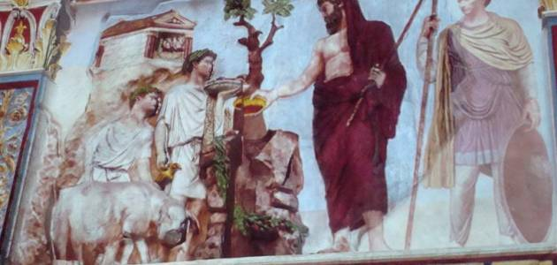
SACRIFICIO DI ENEA AI PENATI
Pannello presente sull’Ara Pacis: A destra si trova il Sacrificio di Enea ai Penati. Vi si riconosce Enea, col figlio Ascanio presso un altare rustico, assistiti da due giovani camilli. L'altare è avvolto da festoni e vi vengono sacrificati primizie e la scrofa bianca di Laurento. Il sacrificio è destinato ai Penati (protettori) di Lavinio, che presenziano alla scena affacciandosi da un tempietto sulla roccia, posto sullo sfondo in alto a sinistra. Enea ha il capo velato e veste un mantello che gli lascia scoperto parte del busto atletico. In mano reca lo sceptrum. Ascanio è dietro di lui

